Slide 1

r
二维码的简介
001小队

Slide 2
相信大家在生活中经常见到二维码，或许，我们在某一刻想过：二维码是怎么来的？是谁发明的？又是如何生成的呢？
让我们带着问题，一起走进我们的汇报！

Slide 3

二维码的历史
QR Code码，是由日本Denso公司于1994年9月研制的一种矩阵二维码符号，它具有一维条码及其它二维条码所具有的信息容量大、可靠性高、可表示汉字及图像多种文字信息、保密防伪性强等优点。

Slide 4
主要特点
数据表示方法：
深色模块表示二进制"1"，浅色模块表示二进制"0"。
纠错能力：
L级：约可纠错7%的数据码字
M级：约可纠错15%的数据码字
Q级：约可纠错25%的数据码字
H级：约可纠错30%的数据码字

Slide 5
识读特性
超高速
从QR Code码的英文名称Quick Response Code可以看出，超高速识读特点是QR Code码区别于四一七条码、Data Matrix等二维码的主要特性。由于在用CCD识读QR Code码时，整个QR Code码符号中信息的读取是通过QR Code码符号的位置探测图形，用硬件来实现，因此，信息识读过程所需时间很短，它具有超高速识读特点。用CCD二维条码识读设备，每秒可识读30个含有100个字符的QR Code码符号；对于含有相同数据信息的四一七条码符号，每秒仅能识读3个符号；对于Data Matrix矩阵码，每秒仅能识读2～3个符号。QR Code码的超高速识读特性使它能够广泛应用于工业自动化生产线管理等领域。
全方位
QR Code码具有全方位（360°）识读特点，这是QR Code码优于行排式二维条码如四一七条码的另一主要特点，由于四一七条码是将一维条码符号在行排高度上的截短来实现的，因此，它很难实现全方位识读，其识读方位角仅为±10°。
能够有效地表示汉字
由于QR Code码用特定的数据压缩模式表示汉字，它仅用13bit可表示一个汉字，而四一七条码、Data Matrix等二维码没有特定的汉字表示模式，因此仅用字节表示模式来表示汉字，在用字节模式表示汉字时，需用16bit（二个字节）表示一个汉字，因此QR Code码比其它的二维条码表示汉字的效率提高了20%。

Slide 6
二维码的分类
二维条码/二维码可以分为堆叠式/行排式二维条码和矩阵式二维条码。堆叠式/行排式二维条码形态上是由多行短截的一维条码堆叠而成；矩阵式二维条码以矩阵的形式组成，在矩阵相应元素位置上用“点”表示二进制“1”， 用“空”表示二进制“0”，由“点”和“空”的排列组成代码。
堆叠式/行排式
堆叠式/行排式二维条码又称堆积式二维条码或层排式二维条码，其编码原理是建立在一维条码基础之上，按需要堆积成二行或多行。它在编码设计、校验原理、识读方式等方面继承了一维条码的一些特点，识读设备与条码印刷与一维条码技术兼容。但由于行数的增加，需要对行进行判定，其译码算法与软件也不完全相同于一维条码。有代表性的行排式二维条码有：Code 16K、Code 49、PDF417等。
矩阵式
矩阵式二维条码（又称棋盘式二维条码）它是在一个矩形空间通过黑、白像素在矩阵中的不同分布进行编码。在矩阵相应元素位置上，用点（方点、圆点或其他形状）的出现表示二进制“1”，点的不出现表示二进制的“0”，点的排列组合确定了矩阵式二维条码所代表的意义。矩阵式二维条码是建立在计算机图像处理技术、组合编码原理等基础上的一种新型图形符号自动识读处理码制。具有代表性的矩阵式二维条码有：Code One、Maxi Code、QR Code、 Data Matrix等。

Slide 7
二维码会不会有用完的一天呢？
要想了解这个问题，我们必须要从二维码的版本，也就是大小，开始了解。
最小的二维码是21x21像素，最大的是177x177像素。尺寸称为Version。 21x21像素大小是Version 1，25x25像素大小是Version 2，依此类推。 177x177大小像素是Version 40。

Slide 8
这个问题很简单，答案是：会。
因为二维码的尺寸是有限的，那二维码的数量就是有限的。
但是扫完所有的二维码，需要很长很长很长很长的时间。
现在的二维码有40个官方版本，从Version1-40，最小为2121、最大为177177矩阵。
其中，微信名片就是37×37 的矩阵规格，微信的付款码是 25×25 的矩阵规格。方便理解，我们用方块作为矩阵单位。
如何计算，各矩阵中生成的二维码个数？我们来举个例子：
下面四宫格，每个格子有两种颜色变化，请问一个四宫格可以组合出多少个图形？

Slide 9
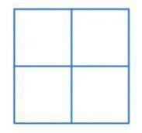
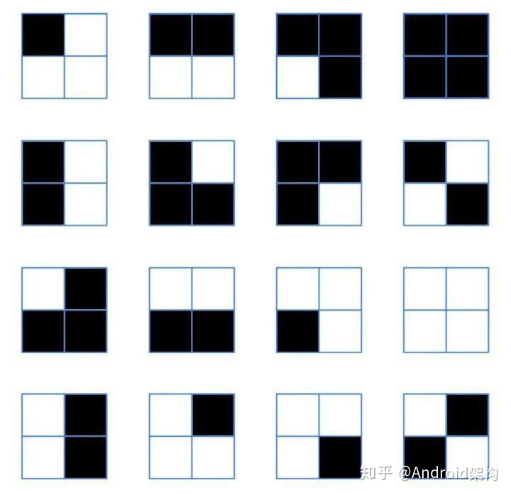
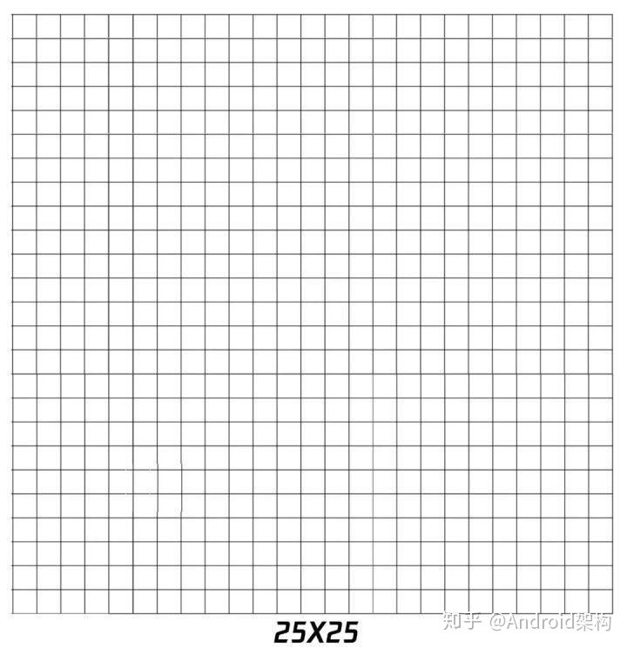
解：一个格子两种颜色，那就是两种可能，两个格子就是四种可能，三个格子就是8种可能，四个格子就是16种可能。所以，四宫格能够组成2^4，共16个图形。
每一排有 25 个方块，共 25 列，除去定位用的方块和冗余纠错的方块等，还剩下478 个方块。按照二进制，每个方块只有黑或白两种选择，所以 478 个小方块理论上一共可以组合 2^478 个二维码。
也就是一个25X25规格尺寸的二维码可以生成：780437137578998057845399307448291576437149535666242787714789239906342934704941405030076525765872992789956732780351655723861993919822071326572544个二维码。
以此类推：

Slide 10
根据疫情期间1400亿个二维码的数量来计算，假设微信一年会用掉6000亿个二维码。
那微信用掉25X25这一个尺寸产生的二维码需要多少年呢？
我们来算一下：2478/6000亿=1.301×10132 年（超多亿亿亿亿年）
二维码咱中国人是不缺了，小小推广一下，世界上所有人都用，那就是1.301×10^132 / 5 = 2.602 x 10^131 年（好多亿亿亿亿年）

Slide 11
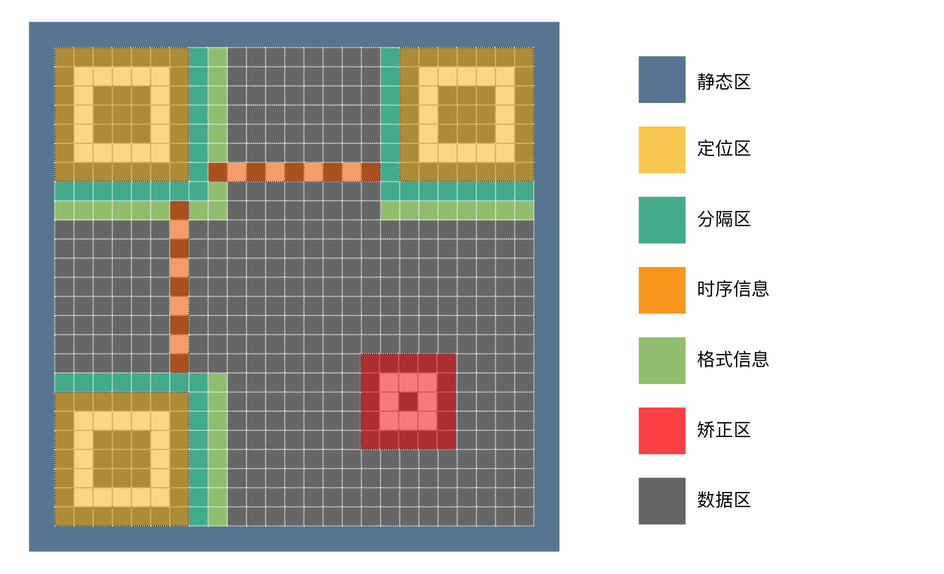
二维码的基本结构

Slide 12
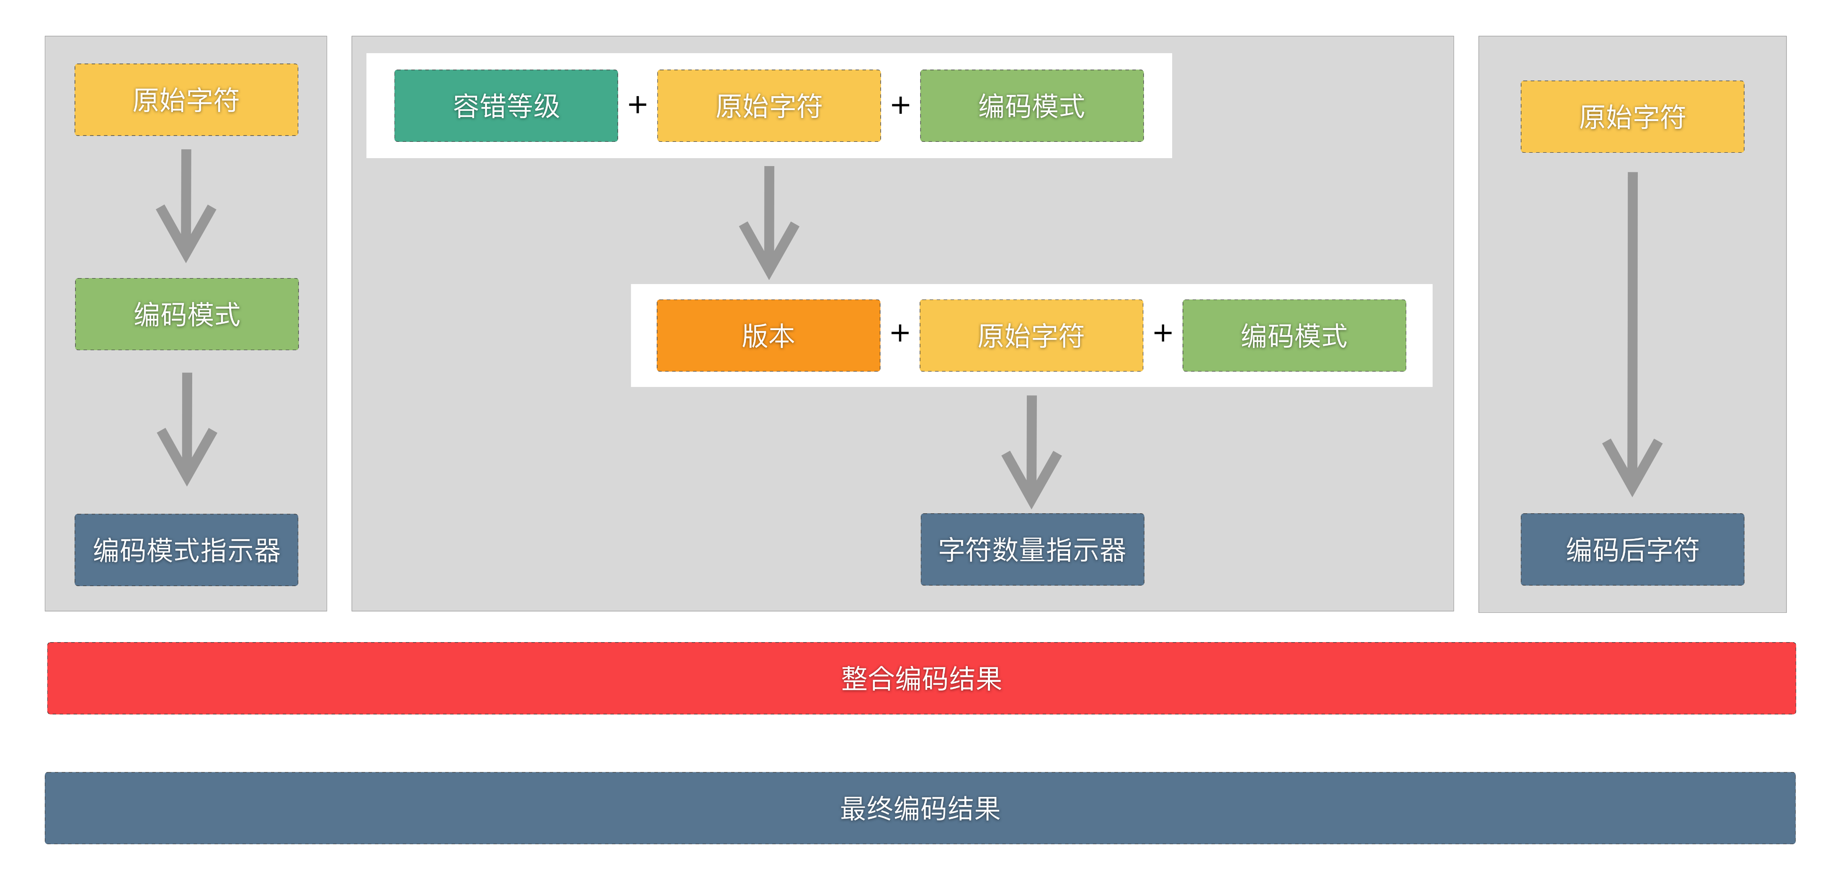
二维码的生成过程

Slide 13

谢谢观看

